Slide 1
進度報告：信用卡盜刷偵測建模分享
報告者:黃啟維
組員：黃啟維，丘擎益
日期:2019/11/27

Slide 2
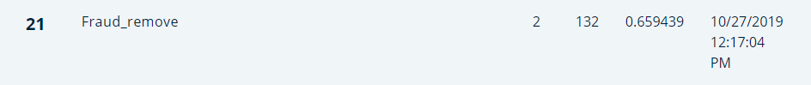
比賽排名
Public Leaderboard
Private Leaderboard

Slide 3

組員
黃啟維，丘擎益
中山大學資工研究所就讀中～

Slide 4
Outline
主辦方的用意與目的
資料了解(業務了解)
資料分析(Exploratory Data Analysis)
特徵增量(資料增量)
特徵篩選(Feature Selection)
模型訓練與選擇
模型驗證與融合
心得與感悟

Slide 5
主辦方的用意與目的
甚麼是信用卡詐騙?
有盜刷?
為甚麼要用F1而不用AUC
AUC專注於準確率、召回率平衡
F1專注於詐騙本身的預測正確
信用卡詐騙行為
EX:一般用戶忽然短時間刷大量金額=>我們希望能預測出這些異常行為
EX:一個用戶只會在白天消費，忽然開始在晚上消費=>我們希望能預測出這些異常行為

Slide 6
資料了解
acqic(收單行)、stocn(消費地國別)、scity(城市)、mcc(商戶類別)、mchno(特店代號)=>一個完整的信用卡單據
Bacno歸戶帳號、cano交易卡號=>一人有多卡
Insfs(有無分期交易)、iterm(分期期數)
Canam(交易金額)、csmsu(消費地幣別)、ovrlt(超額註記碼)
Contp(交易類別)、etymd(交易型態)、hcefg(支付型態)、stscd(狀態碼)
Eefg(有無網路交易)、falbmk(有無fallback)、flg-3dsmk(有無3ds交易)
Txkey(交易序號)

Slide 7
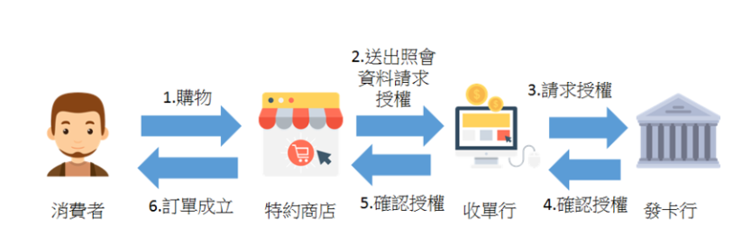
資料了解

Slide 8
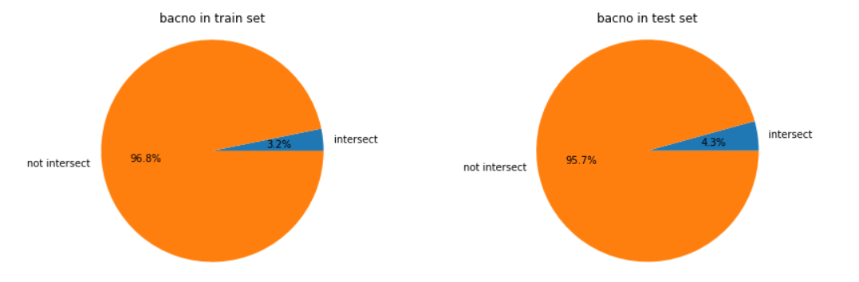
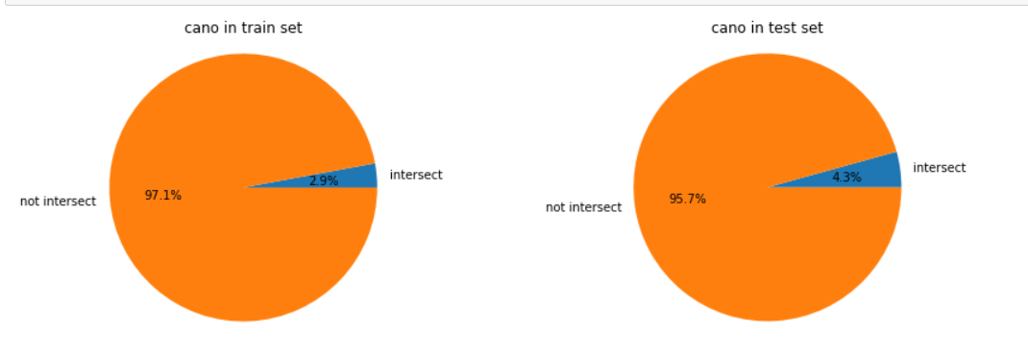
資料分析(Exploratory Data Analysis)
詐騙與非詐騙比例為1.34：98.66，為不平衡樣本集
Bacno、cano
訓練集和測試集的交集部分過少=>刪掉特徵、避免overfitting

Slide 9
資料分析(Exploratory Data Analysis)
acqic(收單行)、stocn(消費地國別)、scity(城市)、mcc(商戶類別)、mchno(特店代號)=>一個完整的信用卡單據
bacno歸戶帳號、cano交易卡號=>一人有多卡
不同的stocn會對應到同一個scity=>stocn+scity才是真正的城市
不同的mcc會對應到同一個mchno=>mcc+mchno=>真正的商店
Loctm:其中一個例子231459=>可切出小時、分鐘、時間
falbmk、flg-3dsmk:有缺失值
資料標錯?:同一天只有txkey和時間稍微不一樣，有兩筆資料同時分別被標成詐騙和非詐騙
詐騙會有日期，商戶的規律

Slide 10
特徵增量(資料增量)
結合特徵:使用label encoding把有關係的特徵做結合
stocn+scity =>是真正的城市、mcc+mchno=>真正的商店
頻率特徵:算算該特徵出現的頻率
cano_count=>該信用卡出現的頻率
聚合特徵:我們想找出信用卡詐騙的相關行為，用cano等等去group看看std或mean

Slide 11
特徵篩選
原始特徵處理：我們移除七個覺得不需要的特徵
'contp', 'flbmk', 'flg_3dsmk', 'hcefg', 'insfg', 'iterm', 'ovrlt'
bacno、cano=>訓練集和測試級交集太少，去掉後f1 score直接降5％
結合特徵:使用label encoding把有關係的特徵做結合
stocn+scity =>是真正的城市、mcc+mchno=>真正的商店
頻率特徵:算算該特徵出現的頻率
cano_count=>該信用卡出現的頻率
聚合特徵:我們發現詐騙有跟卡號，日期，商戶類別有關連，用這些來聚合

Slide 12
模型選擇
試過logistic regression 、Smote 、 random forest 、PCA 、 Catboost、Lightgbm、Xgboost
因許多演算法無支援f1,我們以auc來訓練，用auc,f1, average precision等參數篩選結果
最後決定選擇LightGBM和Xgboost
參數調整:選擇貝葉斯做參數調整(Bayesian Optimization)

Slide 13
模型驗證與融合
模型驗證
採用Groupkfold，三折驗證
對抗驗證：讓驗証集與測試集分佈相似
我們採用了集成學習中的Stacking模型
希望能增加模型的穩定性和減少過擬合，我們不信任單一模型的魯棒性
集成選擇
採用LightGBM和Xgboost
多種隨機種子(Seed)
多種交叉驗證:GroupKFold with Locdt,StratifiedKFold with FraudID
沒效果的方法:Permutation importance，手寫model的f1_score

Slide 14
心得與感悟
硬體資源很重要
有個好隊友能討論很重要
算法心得
Catboost是一個很奢侈的算法，沒有搞清楚參數別亂玩=>沒調好玩壞一顆HDD
AI不是黑盒子，泡沫
區塊鏈
AI做的 所有事情是可以解釋並且重現的
AI吸引我的特質
AI是一位很笨但很有毅力，肯一直不斷練習的人，直到達成目標以前，永不放棄
機器視覺，自然語言處理，強化學習，資料挖掘，語音處理，

Slide 15
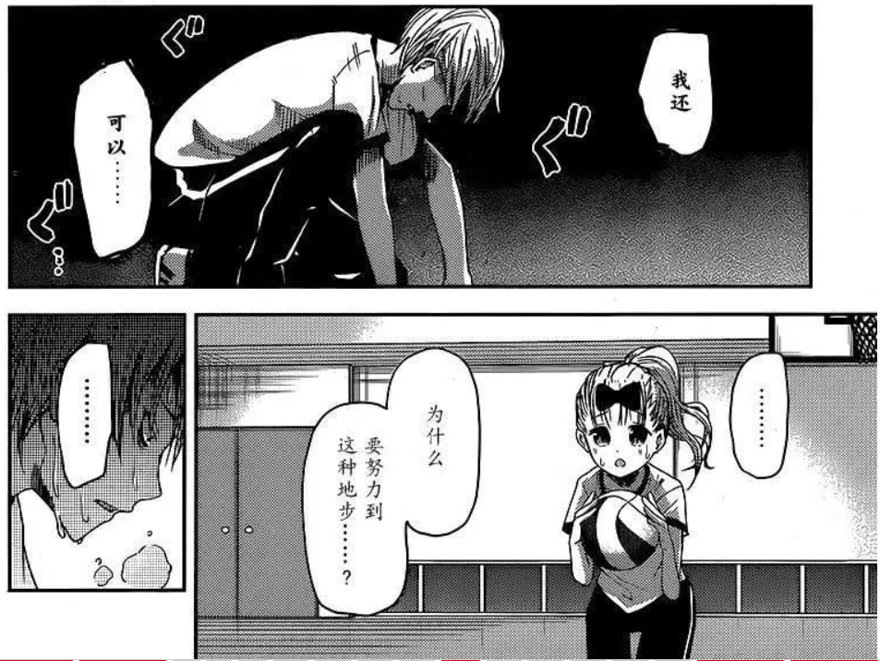
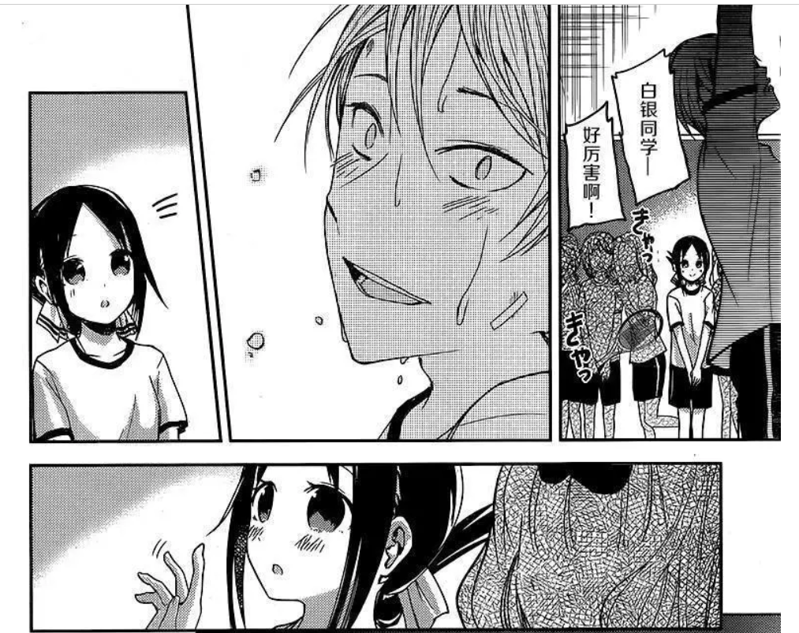
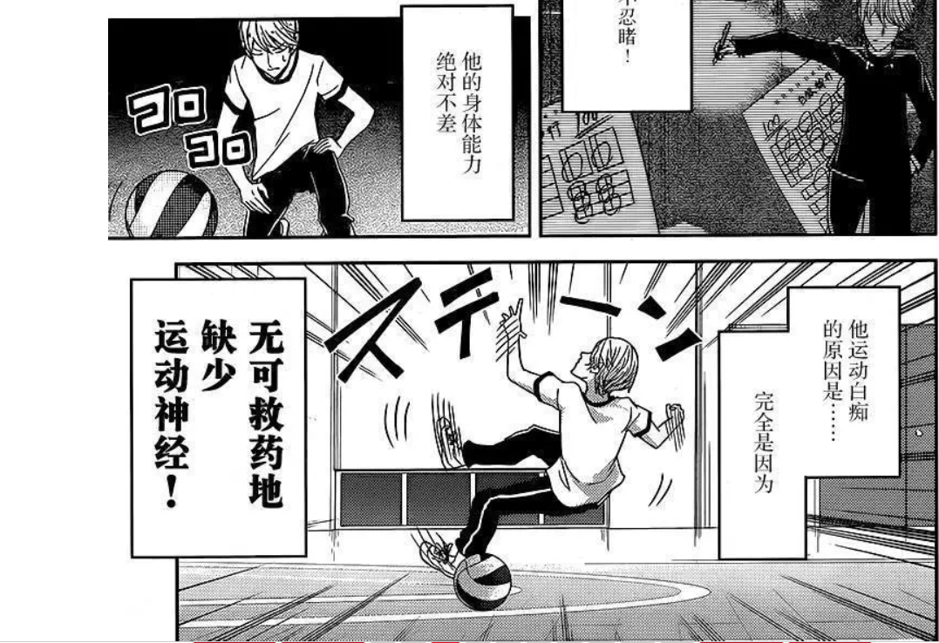
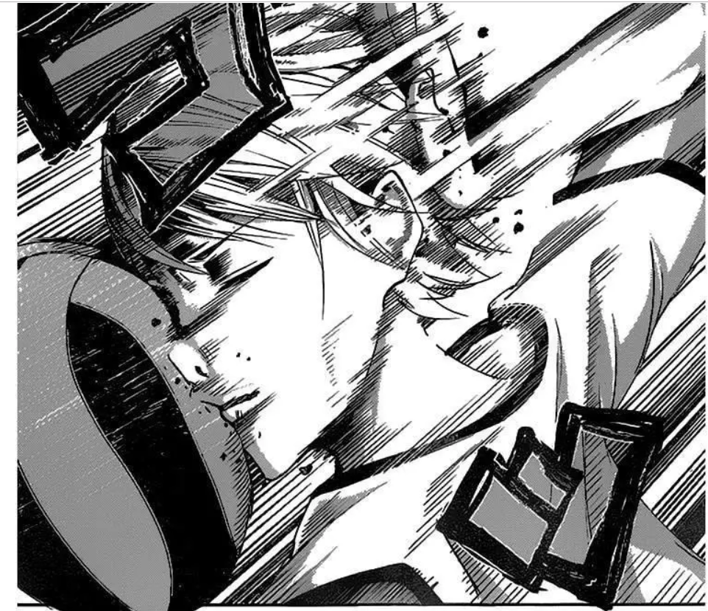
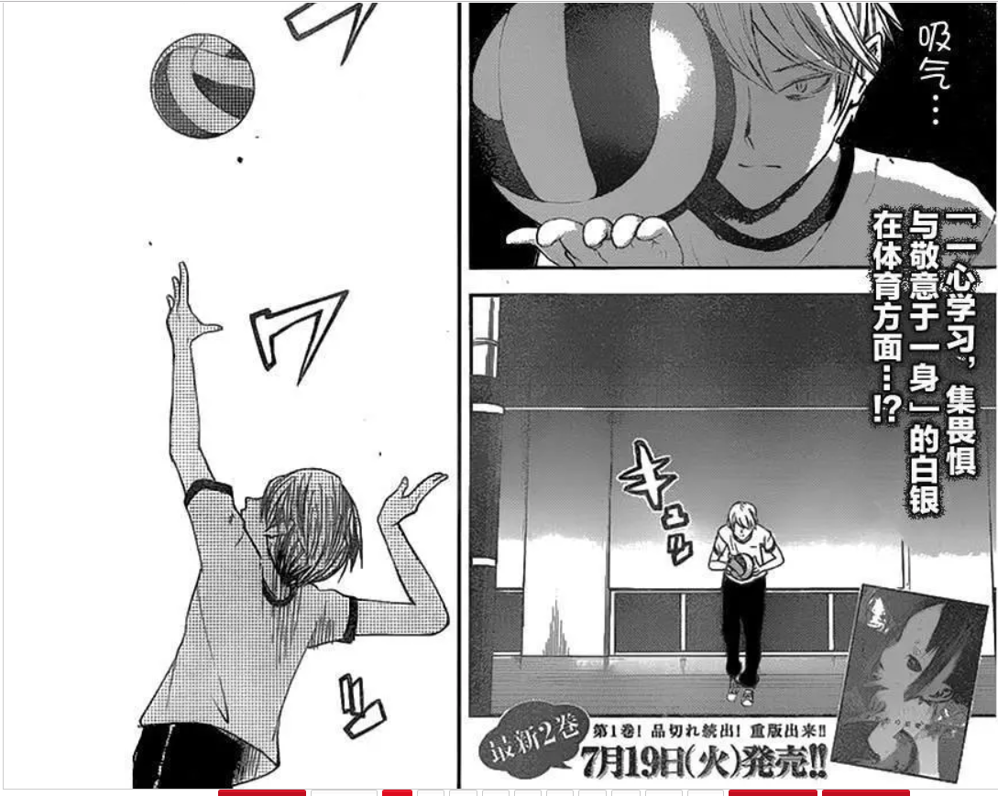
心得與感悟

